Slide 1
АО С3 Центр-Инвест, ООО ПИР-М, ИК Элемент
Мухашев Азамат ИТ11-25

Slide 2

Основными направлениями деятельности АО СЗ "Центр-Инвест» являются инвестирование в строительство жилых и нежилых объектов, осуществление функций заказчика и оказание услуг по реализации недвижимости.

Slide 3
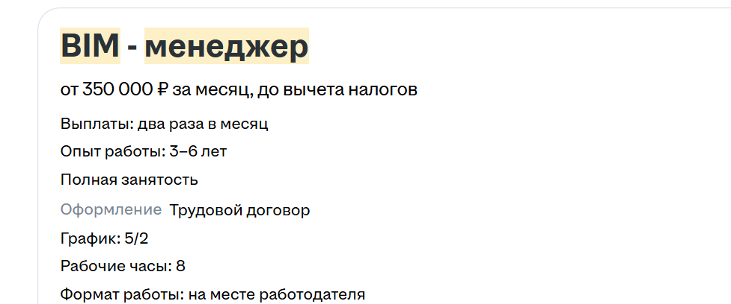
Вакансия от АО С3 Центр-Инвест

Slide 4

Компания ООО «ПИР-М» специализируется на проектно-изыскательских работах и выполнении функций технического заказчика объектов градостроительной деятельности и архитектуры города Москвы.

Slide 5
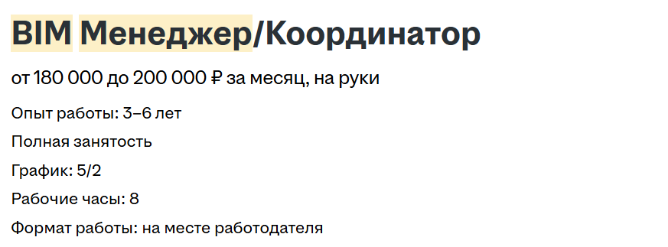
Вакансия от ООО ПИР-М

Slide 6

Инжиниринговая компания «Элемент» — один из лидеров российского рынка в сфере управления инвестиционно-строительными проектами. С 2014 года мы реализуем проекты в различных сегментах недвижимости и инфраструктуры, включая:
коммерческую недвижимость
промышленные объекты
спортивные сооружения
жилое строительство
инфраструктурные комплексы и другие направления

Slide 7
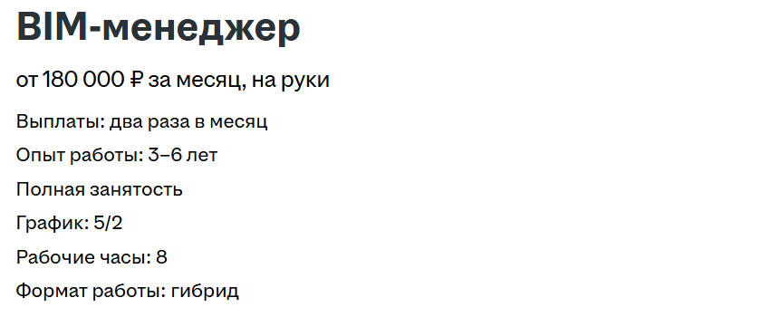
Вакансия от ИК Элемент

Slide 8


